Slide 1
PLANIFICACIÓN CLASES VIRTUALES RETROALIMENTACIÓN EDUCACIÓN FÍSICA 5° AÑO BÁSICO SEMANA N° 33 FECHA : 10-11-2020
Colegio Jean Piaget
Mi escuela, un lugar para aprender y crecer en un ambiente saludable

Slide 2
ASIGNATURA /CURSO | Educación Física / 5° Año Básico
NOMBRE DEL PROFESOR/A | Marcos Lucero Lizama
OBJETIVO DE APRENDIZAJE PRIORIZACIÓN NIVEL 1 | (OA6) Ejecutar actividades físicas de intensidad moderada a vigorosa que desarrollen la condición física por medio de la práctica de ejercicios de resistencia cardiovascular, fuerza, flexibilidad y velocidad, estableciendo metas de superación personal.
INDICADORES DE RETROALIMENTACIÓN PARA OA | 1.-Ejecutan ejercicios físicos para mejorar la resistencia por medio de actividades continuas e intermitentes y a diferentes intensidades. 2.-Ejecutan actividades que desarrollen la fuerza, utilizando su propio peso corporal o el de su compañero.
CONTENIDO /HABILIDADES | Habilidades motrices / Ejercicio Físico
OBJETIVO DE LA CLASE | Retroalimentar aprendizajes evaluados en la semana 32: 1.-Ejecutan ejercicios físicos para mejorar la resistencia por medio de actividades continuas e intermitentes y a diferentes intensidades. 2.-Ejecutan actividades que desarrollen la fuerza, utilizando su propio peso corporal o el de su compañero.
EVALUACIÓN | Se evaluará a través de TICKET DE SALIDA:.

Slide 3
Reglas clases virtuales
Cuando inicies sesión debes mantener la cámara encendida.
Debes mantener el micrófono apagado y sólo activarlo cuando respondas a la lista, te hagan alguna pregunta o tengas alguna duda.
Preséntate con vestimenta adecuada para la clase.
El chat es sólo para escribir alguna pregunta o duda que tengas.
No consumas alimentos mientras estés en clases
El apoderado o adulto puede estar a su lado. Pero no debe interrumpir las clases.

Slide 4
Importante:
Cuándo esté la animación de un lápiz, significa que debes escribir en tu cuaderno
Cuándo esté esta animación de una cámara fotográfica, significa que debes mandar reporte sólo de esa actividad (una foto de la actividad)
Cuándo esté esta animación de un signo de pregunta, significa que debes pensar y analizar, sin escribir en tu cuaderno. Responder de forma oral.

Slide 5
RESULTADOS AL 29-10-2020 Evaluados 22 estudiantes
NIVEL | CANTIDAD ALUMNOS | %
L | 15 | 69%
ML | 5 | 22%
PL | 2 | 9%
Contenidos más bajos según preguntas:
1.-Capacidades Físicas Básicas
2.-Resistencia Aeróbica y Anaeróbica

Slide 6
A continuación, analizaremos las preguntas y respuestas de la evaluación formativa realizada la semana anterior, dando énfasis a los resultados de aprendizajes más descendidos.

Slide 7
Preguntas de prueba semana 32
1)¿En cuáles de los siguientes ejercicios se trabaja la resistencia de brazos? 19 de 22 87%
2)¿Con cuál de los siguientes ejercicios podemos mejorar nuestra resistencia cardiovascular ? 16 de 22 73%
3)¿Cuál de las siguientes alternativas corresponde a la definición de resistencia cardiovascular? 19 de 22 85%
4)¿Cuál de los siguientes músculos esta presente en el siguiente ejercicio? 17 de 22 77%
5)¿Qué musculo se trabaja en la siguiente animación de fuerza de brazo ? 21 de 22 96%
6)¿Cuántos tipos de capacidades físicas básicas existen ? 14 de 22 64%
7)¿Qué tipo de capacidad física básica corresponde la siguiente animación? 20 de 22 91%
8)La definición anterior corresponde a nuestro indicador de evaluación de la semana 30 ¿Explica con tus palabras lo que entiendes de la definición? 19 de 22 87%

Slide 8
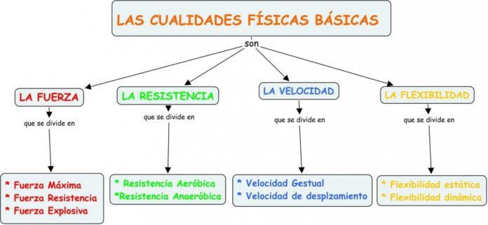
Desarrollo de la clase

Slide 9
Inicio Activación Conocimientos Previos
¿Qué es la resistencia ? La resistencia es la capacidad de mantener un esfuerzo de forma eficaz durante el mayor tiempo posible. En palabras mas simples :Por cuanto tiempo podemos realizar un ejercicio. Existen dos tipos de resistencia, la resistencia aeróbica y la resistencia anaeróbica. Resistencia aeróbica: La resistencia aeróbica sería aquélla que tiene por objeto aguantar y resistir la exigencia física para ganar oxígeno. Ejercicios de larga duración y de baja intensidad Resistencia Anaeróbica: Está condicionada por un aporte insuficiente de oxígeno a los músculos. Ejercicios de corta de corta duración y alta intensidad.

Slide 10
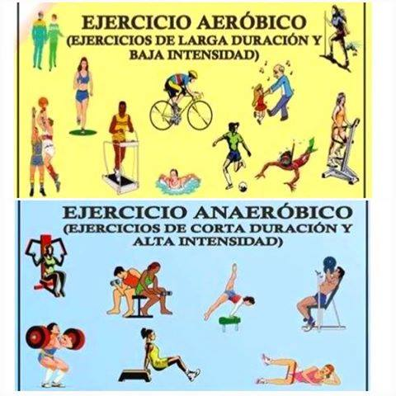
Desarrollo de la clase
Tipos de ejercicios de Resistencia Aeróbica y Anaeróbico

Slide 11
CIERRE
TICKET DE SALIDA
RETROALIMENTACIÓN
Evaluación Formativa
ASIGNATURA: EDUCACIÓN FÍSICA 5°
SEMANA 33
Link de ticket de salida semana 33
https://docs.google.com/forms/d/e/1FAIpQLScccS00dp87SNpQ5bmQ-h4w4HovR5Hl3QrYn6d6n9U236dwUg/viewform
Enviar fotografía de las respuestas al:
Correo: Marcos.lucero@colegio-jeanpiaget.cl
Celular: +56964515300

